Slide 1
Організації та методики роботи з особовим складом
Тема № 2
“Міжнародне гуманітарне право . ”
Заняття № 1
“Поняття та джерела міжнародного гуманітарного права. ”
(Лекція, 2 години)

Slide 2
Навчальні питання :
1. Поняття про міжнародно-правові норми, що регулюють збройні конфлікти.
2. Гаазьке право або міжнародні правила, що стосуються ведення військових операцій.
3. Право на захист загального та особливого характеру. Правовий статус учасників бойових дій, об’єкти, які знаходяться під захистом міжнародного гуманітарного права.

Slide 3
1 навчальне питання
Міжнародне гуманітарне право - система договірних і звичаєвих міжнародно-правових норм, що застосовуються як у міжнародних, так і у внутрішніх збройних конфліктах, визначають взаємні права та обов'язки суб'єктів міжнародного права щодо заборони або обмеження застосування певних засобів і методів ведення збройної боротьби та забезпечують захист жертв збройного конфлікту.

Slide 4

Три основні пакети договорів, які складають
міжнародне гуманітарне право
міжнародне гуманітарне право
ГААЗЬКЕ
ПРАВО
Трактує методи воєнних операцій та обмеження застосування зброї
ЖЕНЕВСЬКЕ ПРАВО
Направлене на надання захисту або допомоги жертвам збройних конфліктів
НЬЮ-ЙОРКСЬКЕ ПРАВО
Гарантує основні права людини, особливо в мирний період
Між країною і громадянами країни - противника
Між державою і її власними громадянами

Slide 5
Джерела міжнародного гуманітарного права
міжнародні договори, як загальні так і спеціальні;
міжнародний звичай як доказ загальної практики, визнаної як правова норма;
загальні принципи права, які визнані цивілізованими націями;
судові рішення і доктрини як допоміжний засіб.

Slide 6
Джерелом міжнародного гуманітарного права є в першу чергу міжнародні договори, у яких викладені правила ведення збройних конфліктів:
про поліпшення долі поранених і хворих в діючих арміях (І Конвенція);
про покращення долі поранених, хворих і осіб, що потерпіли корабельну аварію, із складу збройних сил на морі (ІІ Конвенція);
про поводження з військовополоненими (ІІІ Конвенція);
про захист цивільного населення під час війни (ІV Конвенція).

Slide 7
Крім того, міжнародне гуманітарне право містить ряд інших міжнародних договорів, які забороняють застосування деяких видів зброї і методів ведення війни, до яких відносяться: Санкт – Петербурзька декларація 1868 р., Гаазькі конвенції 1899 р., Гаазькі конвенції 1907 р., Конвенція про заборону бактеріологічної (біологічної) зброї 1972 р., Конвенція про заборону або обмеження звичайної зброї 1980 р., Конвенція про заборону хімічної зброї 1993 р., Гаазька конвенція 1954 р. про захист захист культурних цінностей в період збройного конфлікту, Оттавська конвенція 1997 року про заборону застосування, накопичення запасів, виробництва і передачі протипіхотних мін та про їх знешкодження.

Slide 8

Законодавчі акти, що сприяють поширенню знань про міжнародне гуманітарне право в України
Стаття 9: Чинні міжнародні договори, згода на обов'язковість яких надана Верховною Радою України, є частиною національного законодавства України.
Укладення міжнародних договорів, які суперечать Конституції України, можливе лише після внесення відповідних змін до Конституції України.

Slide 9

Законодавчі акти, що сприяють поширенню знань про міжнародне гуманітарне право в України
Стаття 2 У процесі підготовки держави до оборони та під час воєнних дій Україна дотримується принципів і норм міжнарод-ного права.
ЗАКОН УКРАЇНИ
Про оборону
України

Slide 10
Нормативні документи, що сприяють поширенню знань про міжнародне гуманітарне право в Збройних Силах України
Стаття 1 ...Органи військового управління забезпечують неухильне додержання вимог Конституції України стосовно того, що Збройні Сили України не можуть бути використані для обмеження прав і свобод громадян
...Ніякі надзвичайні обставини, накази чи розпорядження командирів і начальників не можуть бути підставою для будь-яких незаконних дій по відношенню до цивільного населення, його майна та навколишнього середовища.
За віддання і виконання явно злочинного розпорядження чи наказу військовослужбовці несуть відпові-дальність згідно з законом.
ЗАКОН УКРАЇНИ
Про Збройні Сили України

Slide 11
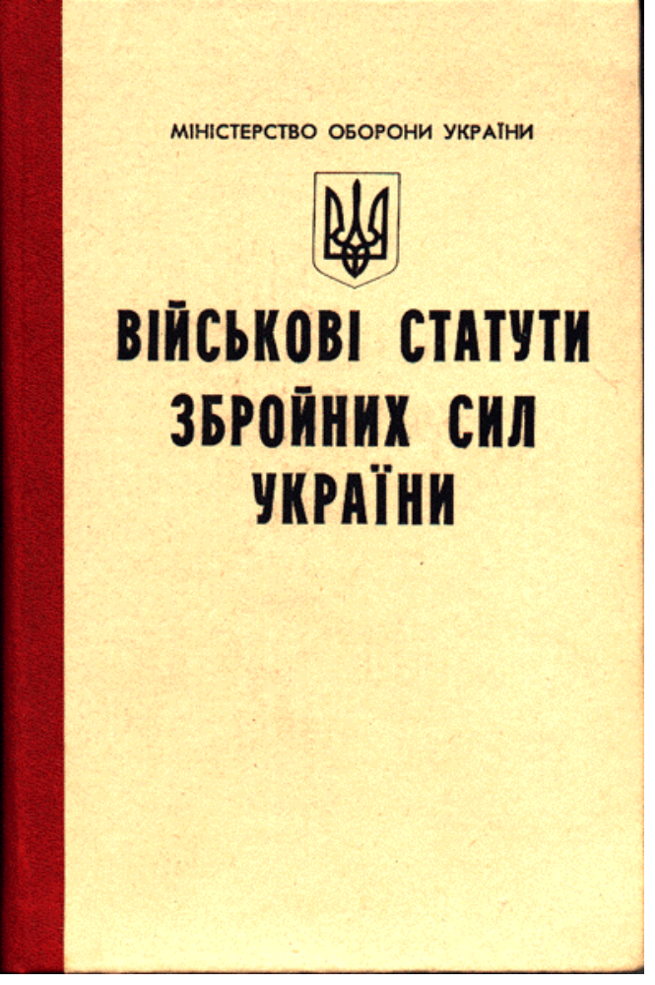
Нормативні документи, що сприяють поширенню знань про міжнародне гуманітарне право в Збройних Силах України
Стаття 15: Військовослужбовець зобов'язаний знати і неухильно додержуватися прийнятих Україною норм міжнародного гуманітарного права.
Стаття 59: Командир (начальник) зобов'язаний:
постійно виховувати підлеглих у дусі гуманізму та людяності, спираючись при цьому на загальні принципи міжнародного права

Slide 12
Основні цілі міжнародного гуманітарного права (ПЗК)
Дві основні цілі Права збройних конфліктів (МГП)
Обмежити воюючі сторони у виборі засобів і методів ведення військових дій
(ГААЗЬКЕ
ПРАВО)
Трактує методи воєнних операцій та обмеження застосування зброї
Захистити осіб, які не беруть участі у військових діях
(ЖЕНЕВСЬКЕ ПРАВО)
Направлене на надання захисту або допомоги жертвам збройних конфліктів

Slide 13
Основні принципи міжнародного гуманітарного права
Міжнародне гуманітарне право
Принцип військової необхідності - бойові дії повинні бути виправдані з військової точки зору, дії, які не визначені військовою необхідністю – заборонені.
Принцип гуманності - забороняється чинити страждан-ня, наносити ураження та створювати руйнування, які не сприяють виконанню бойових завдань.
Принцип розмірності - забороняє чинити страждання та створювати руйнування, які перевищують міркування військової необхідності.
Принцип відмінності - за будь-яких умов проводити відмінність між тими, хто воює, та тими, хто не воює, між цивільними і військовими об’єктами.

Slide 14
2 навчальне питання
Гаазьке право визначає права й обов'язки воюючих сторін при проведенні операцій і вводить обмеження на засоби нанесення ураження супротивнику.
Ці правила містяться в Гаазьких конвенціях 1899 року, цілком переглянутих у 1907 році, а з 1977 року - у Додаткових протоколах до Женевських конвенцій, а також у різних договорах по забороні й обмеженню застосування озброєнь. Хоча деякі з цих норм у даний час не застосовуються, правила, що відносяться до проведення воєнних операцій, діють.

Slide 15
2 навчальне питання
У збройному конфлікті кожна сторона ставить перед собою ціль досягти вирішальної переваги над супротивником шляхом ослаблення його військового потенціалу.
Але нанесення втрати супротивнику не може досягатися будь-якими засобами, і будь-яке застосування сили, що несе невиправдані з погляду досягнення військової переваги страждання і руйнування, забороняється.
Правила ведення війни сформульовані з урахуванням військової необхідності, але в них закладені і гуманітарні ідеї, тому що нерозв'язаність гуманітарних проблем часто стає джерелом конфліктів.

Slide 16
Найважливішими законами і звичаями сухопутної війни є фундаментальні положення, відповідно до яких:
- право сторін, що знаходяться в конфлікті, вибирати методи чи засоби ведення війни не є необмеженим;
- заборонене застосування отруйних речовин і хімічної зброї;
- заборонені віроломні дії, чи убивство пораненого комбатанта супротивника, що склав зброю, чи не має можливості продовжувати опір або здався;
- заборонено робити заяви про те, що пощади супротивнику не буде;

Slide 17
- заборонена застосовувати зброю, снаряди і речовини, здатні заподіювати зайві страждання;
- заборонене незаконно користатися парламентерськими і національними прапорами, військовими знаками розрізнення і форменим одягом ворога, а також відмітними емблемами Женевської конвенції (у 1907 році існувала тільки одна Женевська конвенція 1906 року).
- варто також згадати правила, що забороняють мародерство, і главу, присвячену шпигунам і прапору перемир'я.

Slide 18






Врахування норм права війни під час ведення наступу
Так
Після закінчення робочого часу
Після попередження та виводу цивільного населення
у зону безпеки
Ні
Так

Slide 19



Врахування норм права війни під час здійснення маршу
Ні
Так
омбр
КП
Ні
омбр
Так
омбр
КП
КП
РР № 1

Slide 20
Врахування норм права війни під час розташування на місці
Так
Ні
омбр
омбр
КП
КП

Slide 21




Врахування норм права війни під час ведення оборони
Ні
Після евакуації цивільного населення у зону безпеки
Так

Slide 22
3 навчальне питання
Учасників збройних конфліктів прийнято ділити на дві групи: на тих, хто приймає участь в бою (битві) - комбатанти і не приймає - некомбатанти.
До комбатантів відноситься особовий склад сухопутних, морських, повітряних сил, а також іррегулярних сил - ополчення, особовий склад організованих рухів опору, які приймають участь у бойових діях проти супротивника.
До некомбатантів - особовий склад, якій правомірно знаходиться в структурі збройних сил воюючої сторони і допомагає їй в досягненні успіхів в бойових діях, але не приймає безпосередньої участі в них. Це - медичний і інтендантський персонал, юристи, військові кореспонденти, духівництво і ін.
Комбатанти і некомбатанти у випадку захоплення супротивником користуються правами військовополонених.

Slide 23
Збір інформації, що має військову цінність в районах, які знаходяться під контролем супротивника, вважається законним, якщо здійснюється:
а) у військовій формі одягу,
б) без приховування статусу комбатанта (наприклад, без використання чужої форми одягу).
Збір інформації, яка має військову цінність в районах, що контролюються супротивником, розглядається як шпигунство, якщо здійснюється:
а) обманним шляхом,
б) навмисно таємним методом (наприклад, використовуючи військовий одяг супротивника).

Slide 24
Шпигунами називаються особи, які, діючи таємним образом або обманним шляхом, збирають відомості на території воюючої сторони для передачі їх противнику.
Шпигунством можна займатися. Одначе комбатанти, захоплені під час шпигунської діяльності, втрачають своє право на статус військовополоненого і можуть зазнати покарання.
Особи, затримані за шпигунство, не мають статусу військовополонених, але не можуть бути покарані без суду.

Slide 25
Найманець не має права на статус ні комбатанта ні військовополоненого.
Щоб особу можна було кваліфікувати як найманця, вона повинна відповідати деяким умовам:
- дана особа не повинна входити до особового складу збройних сил сторони, що знаходиться у конфлікті,
- повинна бути спеціально найнята для участі у конфлікті,
- не бути громадянином цієї країни,
- брати участь у конфлікті,
- отримувати грошове забезпечення, яке перевищує платню військовослужбовців збройних сил цієї країни.
Тільки в цих випадках особа може бути визнана найманцем

Slide 26
Найманець не має права на статус ні комбатанта ні військовополоненого.
Щоб особу можна було кваліфікувати як найманця, вона повинна відповідати деяким умовам:
- дана особа не повинна входити до особового складу збройних сил сторони, що знаходиться у конфлікті,
- повинна бути спеціально найнята для участі у конфлікті,
- не бути громадянином цієї країни,
- брати участь у конфлікті,
- отримувати грошове забезпечення, яке перевищує платню військовослужбовців збройних сил цієї країни.
Тільки в цих випадках особа може бути визнана найманцем

Slide 27
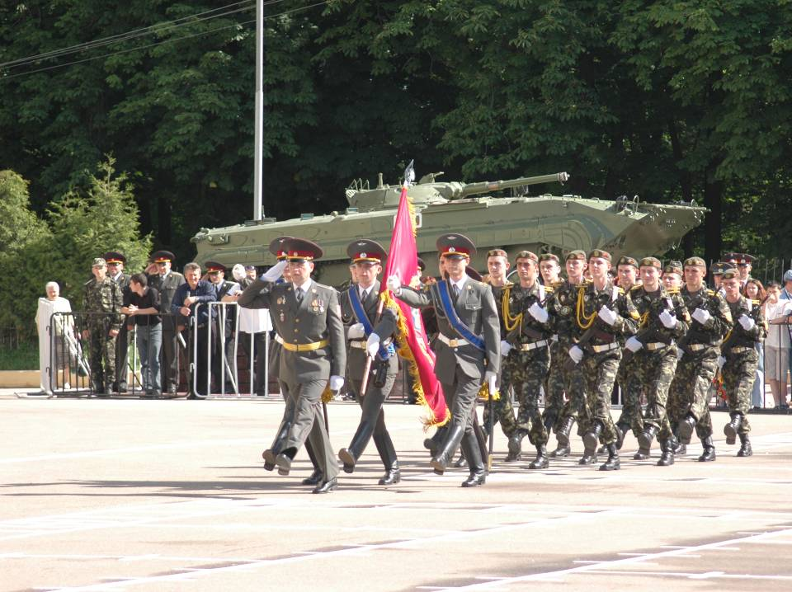
Дякую за увагу!

